Slide 1
대중의 사랑을
한 몸에 받고 있는 WEBTOON

Slide 2
웹툰은 인터넷을 뜻하는 “웹(Web)”과
만화를 의미하는 “카툰(cartoon)”이 합쳐져 만들어진 신조어다.
1909년 발행된 <대한민보>에 실린 시사 단평 만화를 시작으로 <동아일보>의 ”도날드 닭” 같은 유쾌하고 가벼운 캐릭터로 변화, 거기에 “보물섬” 이나 “소년챔프” 같은 월간지, 주간지 등으로 만화 잡지의 전성기를 맞는다.
그런데, 도서대여점의 불법 스캔 만화 유포와 출판 시장의 장기 침체가 진행되고 인터넷의 대중화와 함께 웹툰이 만화 역할의 일부를 담당하게 된다.
웹툰의 탄생
01

Slide 3
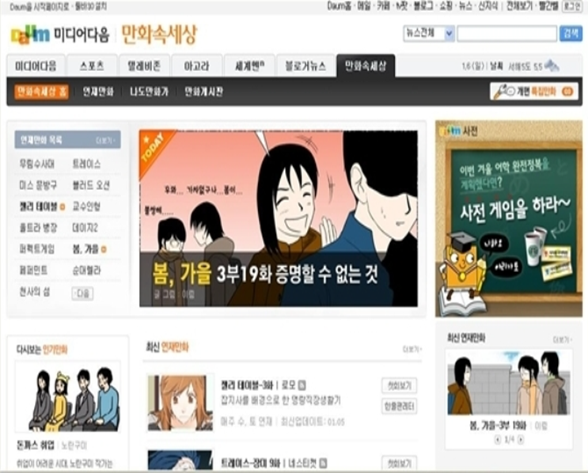
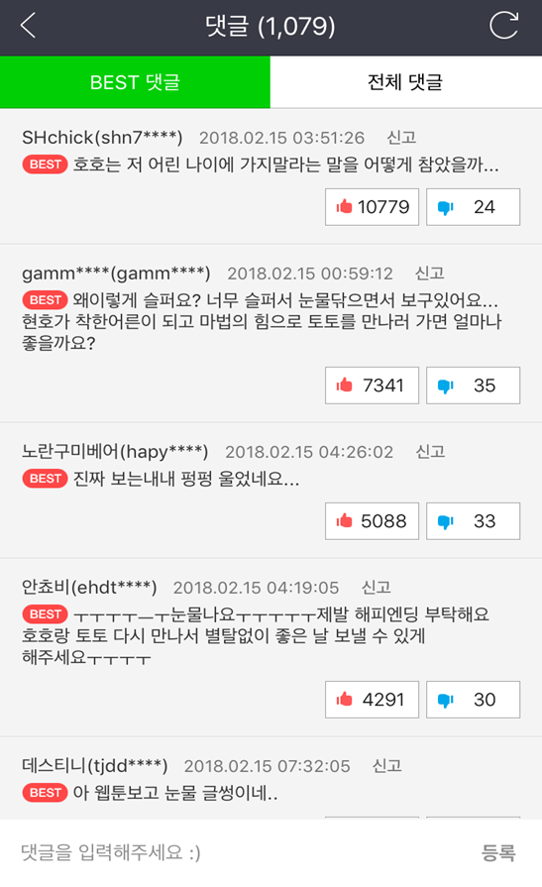
웹툰은 캐릭터 중심의 만화와 세로로 긴 롤페이퍼 형식과 구독자층을 만들어 댓글로 된 감상평을 남길 수 있게 하여 대중들에게 큰 인기를 얻는다.
2003년 다음이 <만화 속 세상>이라는 코너 개설을 시작으로 웹툰 시장에 대형 포털 사이트들이 뛰어들면서 또 다른 전화점을 맞이하게 된다.

Slide 4
웹툰은 드라마나 영화화 되어 우리나라의
영상 산업에도 큰 영향을 미치고 있다.
그 영향으로 웹툰에 관심이 없던 사람들에게도 존재를 드러내게 되면서 더욱 인기를 끌게 된다.
또한, 웹툰은 단행본으로도 제작될 뿐만 아니라 피규어, 공책같은 상품과 SNS에서 가장 인기 있는 이모티콘 캐릭터로도 쓰인다.
그림과 글로 담아낼 수 있는 한계를 뛰어 넘어 독자들에게 요일마다 기쁨과 감동을 전해주는 웹툰은 사랑 받을 수 밖에 없는 것 같다.
웹툰의 발전
02

Slide 5
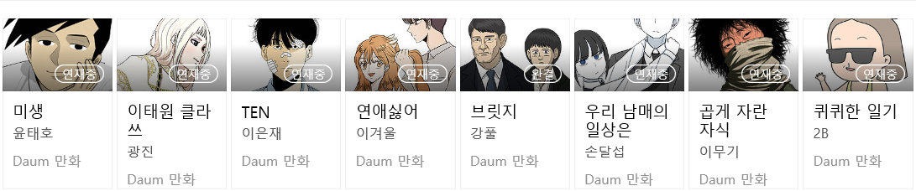
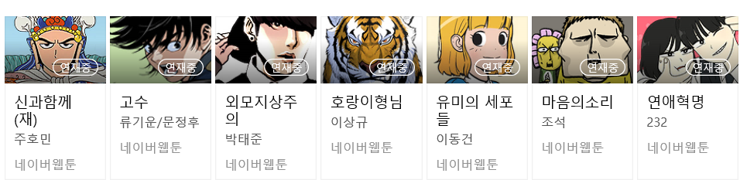
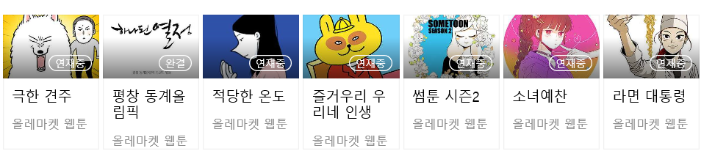

인기 웹툰 순위
DAUM
NAVER
올
레
카
카
오

Slide 6




흥행 웹툰 드라마 제작
직장인과 사회초년생들에게 큰 인기를 얻은 “미생”
유명 웹툰 작가 주호민 씨가 그린 “신과 함께”는 작년 저승편 영화가 흥행.
이승편 개봉 소식에 웹툰과 영화 모두 관심을 끌고 있음
드라마 제작에 이어 영화 제작까지 많은 사랑을 얻은
“치즈 인 더 트랩＂

Slide 7

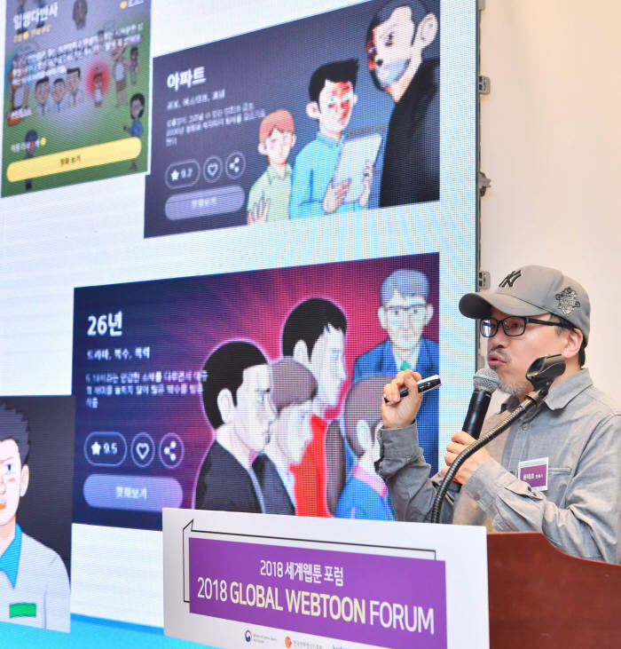
2018 세계웹툰포럼 개최
올해로 6회차를 맞이하는 세계웹툰포럼은 영화로, 드라마로, 게임으로 거침없는 고공 행진을 벌이고 있는 웹툰 IP 비즈니스 모델과 현황을 공유하는 자리 -*
한국만화가 협회 회장인 <미생> 작가 윤태호는 이번 포럼에서 웹툰과 블록체인 간의 연결고리를 제시해 눈길을 끌었다. 그 중 “집단 번역”이 하나의 돌파구가 될 수 있다고 설명했다.

Slide 8
왜 이렇게 웹툰이 활성화되었느냐는 질문을 종종 받는다. 그때마다 출판만화의 컷 구성보다 자유로운 형식, 누구나 작품을 올리고 검증받을 수 있는 플랫폼의 낮은 문턱을 가장 중요한 이유로 꼽는다.
-하일권 <목욕의 신>
만화는 현실의 스트레스를 잠시 잊게 해주는 역할을 한다고 보는데, 만화 속의 어떤 부정적 표현이 현실의 누군가에게도 상처를 준다면 그게 그름이 아닐까 싶다.
-가스파드 <선천적 얼간이들>
웹툰작가의 말말말
03

